Slide 1
السمنه
عون سبايله / زيد علي / محمد بسيسو

Slide 2
تعريف السمنه
تُعَرَّف السمنة بأنها تلك الحالة الطبية التي تتراكم فيها الدهون الزائدة بالجسم إلى درجةٍ تتسبب معها في وقوع آثارٍ سلبيةٍ على الصحة، مؤديةً بذلك إلى انخفاض متوسط عمر الفرد المأمول و/أو إلى وقوع مشاكل صحيةٍ متزايدةٍ

Slide 3
معدل السمنه بلعالم
تعد السمنة سبباً رئيسياً للموت يمكن الوقاية منه على مستوى العالم أجمع، حيث ترتفع معدلات الإصابة بها سواء بين البالغين والأطفال.[8][9] في عام 2015، كان 600 مليون من البالغين (12٪) و100مليون طفل يعانون من السمنة المفرطة في 195 دولة.

Slide 4
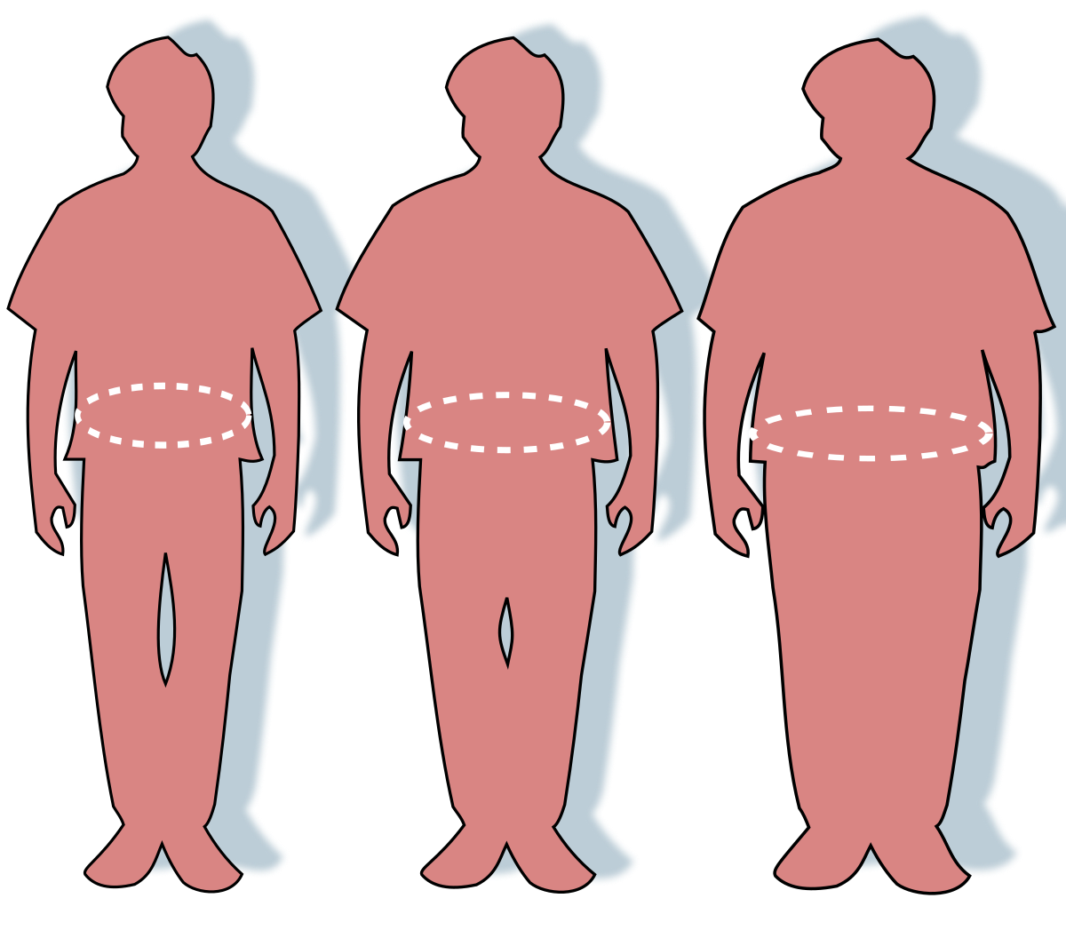
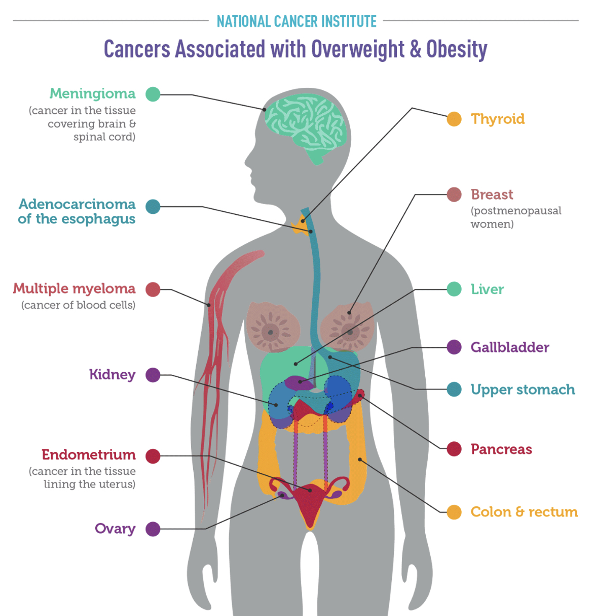
اضرار السمنه
تجعلكَ السمنة أكثر عرضة للإصابة بارتفاع ضغط الدم، ومستويات الكوليسترول غير الطبيعية، والتي تُعَدُّ عوامل خطورة تتسبَّب في الإصابة بأمراض القلب والسكتات الدماغية. داء السكري من النوع الثاني. يمكن أن تؤثر السمنة في طريقة توظيف الجسم للأنسولين من أجل التحكم في مستويات السكر في الدم.

Slide 5
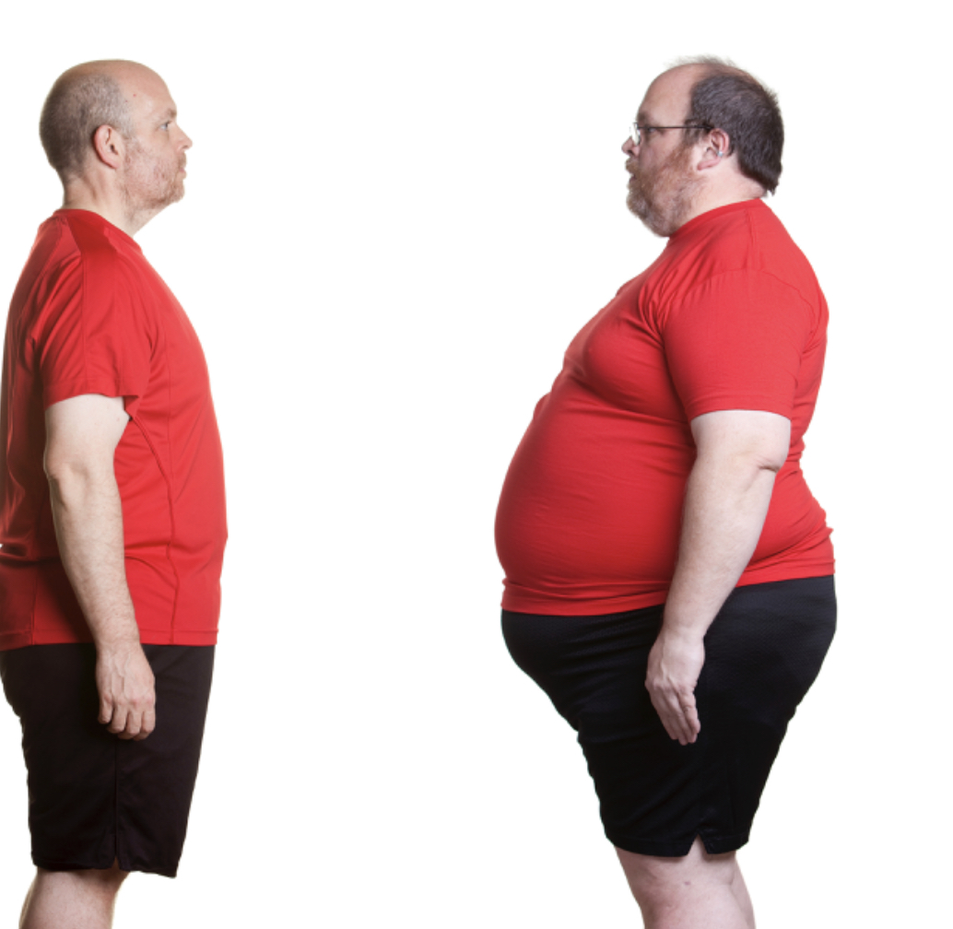
اضرار السمنه على الجهاز التنفسي
يسبّب فائض الأنسجة الدهنية على البطن لدى الأشخاص الذين يعانون زيادة الوزن ضغطًا غير طبيعي من شأنه التأثير على التنفس الطبيعي. لذلك

Slide 6
اضرار السمنه على الجهاز العصبي
زيادة الوزن أو السمنة تزيد بشكل كبير من خطر الإصابة بالسكتة الدماغية، حيث يتوقف الدم عن التدفق إلى دماغك. كما يمكن أن يكون للسمنة تأثير عميق على صحتك العقلية. ويشمل ذلك ارتفاع مخاطر الإصابة بالاكتئاب وضعف احترام الذات ومشاكل في شكل الجسد.

